Slide 1

EXIBIÇÃO DO SPLASH
LOADING...

Slide 2
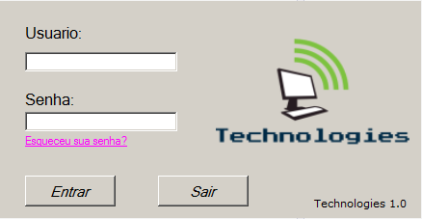
TELA LOGIN

Slide 3






MENU PRINCIPAL
19:50
Relatório
Informações
Sair
Usuário:
Administrador
Consulta
Clientes
Serviços
Funcionários

Slide 4
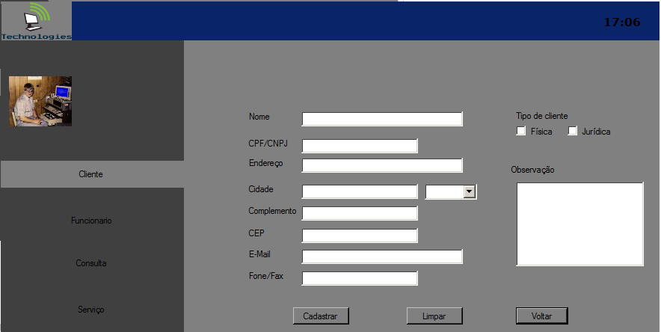
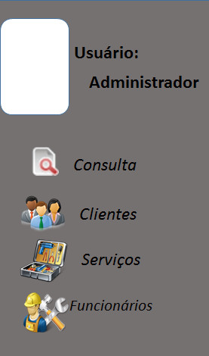
DADOS DA PESSOA FÍSICA/JURÍDICA
17:19

Slide 5
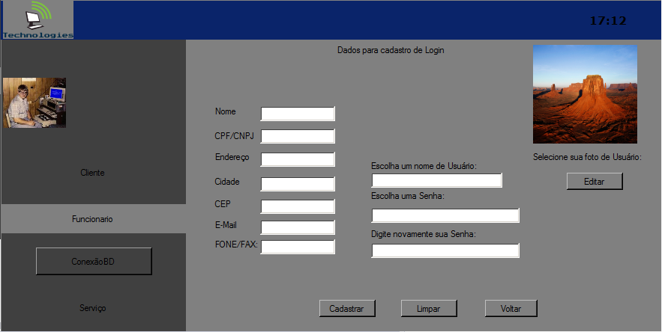
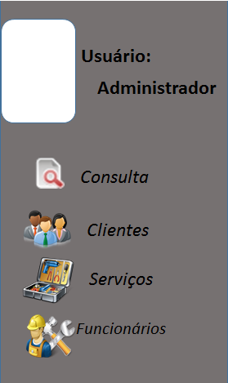
CADASTRO DO FUNCIONÁRIO

Slide 6
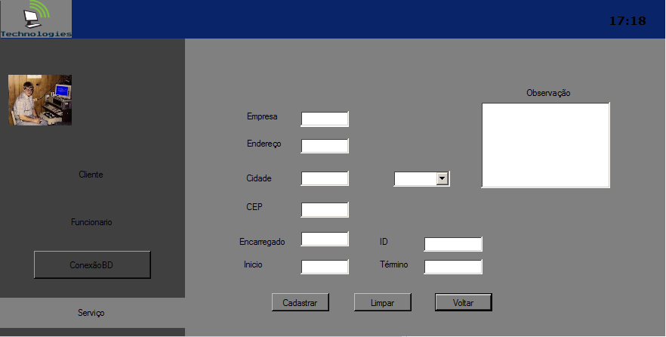
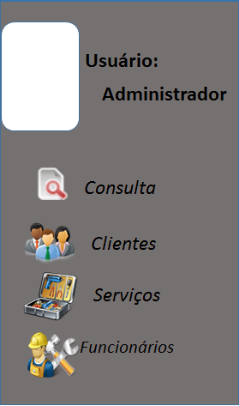
CADASTRO DO SERVIÇO

Slide 7
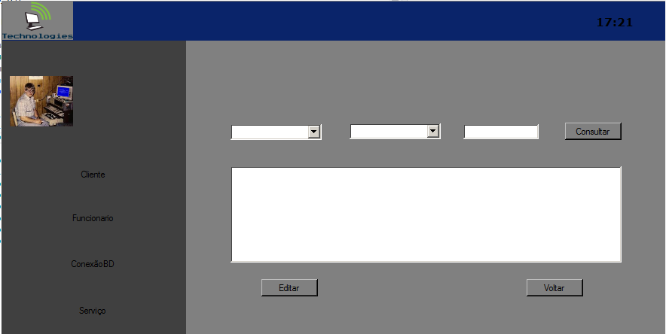
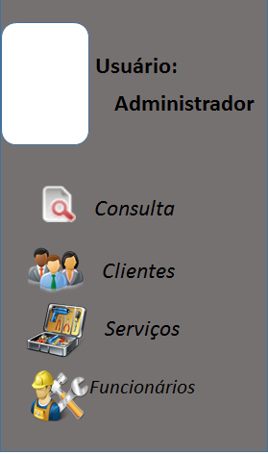
DADOS DA CONSULTA

Slide 8
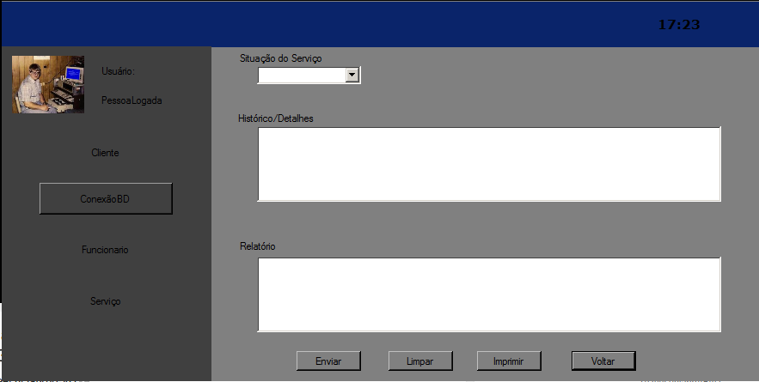
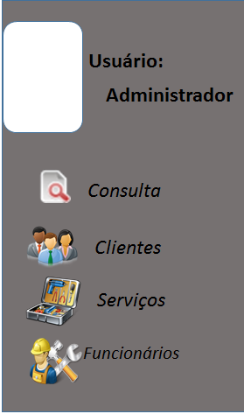
DADOS DO SERVIÇO

Slide 9
